Slide 1
Filtro di Bloom
giuseppe.martinelli@edu.unifi.it
Giuseppe Martinelli
Matr: 7093926
27/01/2024

Slide 2
Definizione
Il filtro di Bloom è una struttura dati probabilistica altamente efficiente che viene utilizzata per testare ogni qualvolta un elemento è un membro di un set. In questo scenario, vi è la possibilità di falsi positivi mentre falsi negativi sono impossibili. In altre parole, una eventuale query può ritornare il valore “forse nel set” oppure “sicuramente non nel set”. Più elementi vengono aggiunti, maggiore è la possibilità di falsi positivi.
Il filtro di Bloom si compone di:
1. Un vettore di N bit, inizialmente posti tutti a zero
2. Una collezione di funzioni hash k, ciascuna delle quali trasforma i valori chiave in un intero compreso tra 0 ed (n – 1);
3. Un insieme S di m valori dell’attributo chiave;
Dati questi componenti, il filtro cerca di selezionare tutti gli elementi del flusso di dati aventi valore del campo chiave nell’insieme S, e cerca di rifiutare la maggior parte degli elementi del flusso il cui valore di tale campo non è all’interno di S.

Slide 3

La struttura del codice
Filtro di Bloom
Martinelli Giuseppe
Firenze 27/01/2024
Nel codice sono stati considerati 2 file contenenti ciascuno un insieme di parole in lingua Inglese:
File: "most_used_english_words.txt" → Insieme S da considerare, contenente una lista tra le parole inglesi più usate;
File: "parole_da_filtrare.txt" → Insieme di parole da filtrare mediante l’ausilio di S e del filtro
Il codice gestisce i due insiemi di parole ed il vettore di bit, dichiara delle funzioni di hash e costruisce una funzione di matching

Slide 4
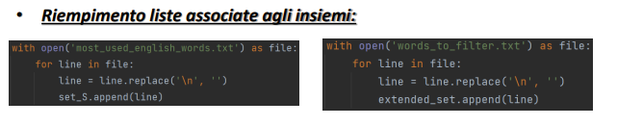
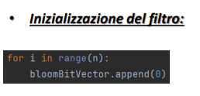
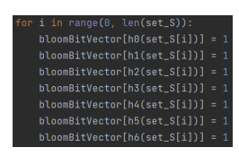
La struttura del codice

Slide 5
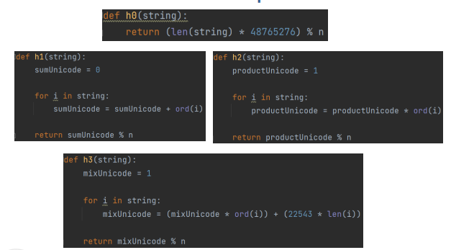
Le funzioni Hash implementate

Slide 6
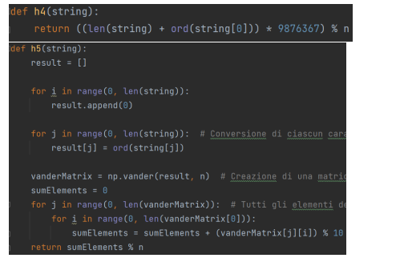

Le funzioni Hash implementate

Slide 7
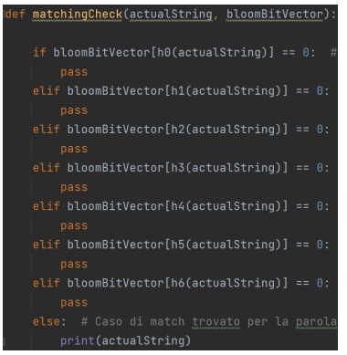
Funzioni di filtraggio

Slide 8
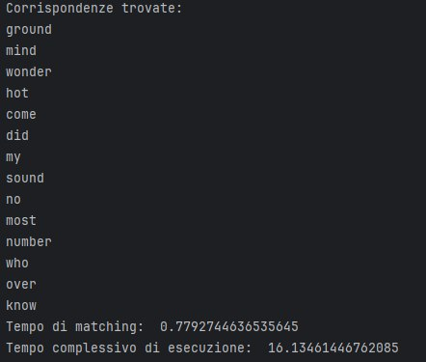
Esempio di output sequenziale

Slide 9
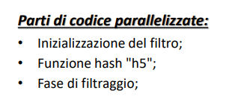
Parallelizzazione del codice
La parallelizzazione è ottenuta tramite la libreria Joblib

Slide 10
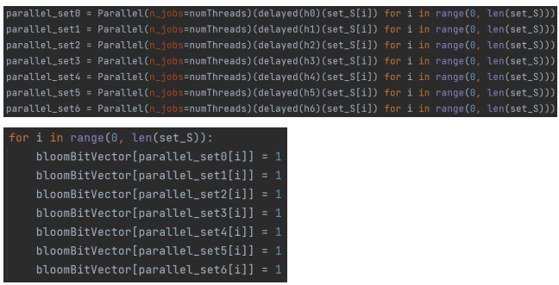
Inizializzazione del filtro

Slide 11
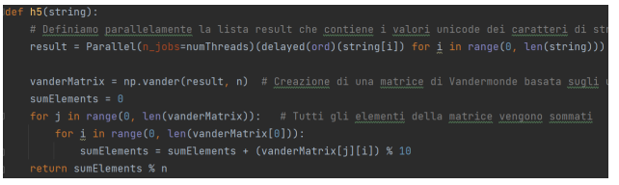
Funzione Hash h5
Fase di filtraggio

Slide 12
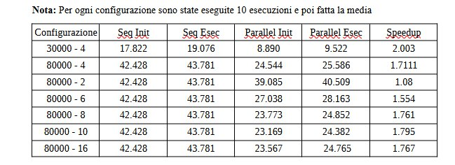
Confronto prestazionale
Per fase di inizializzazione si intende il caricamento dei dataset così come l’inserimento delle chiavi nell’insieme S

Slide 13


Calcolo probabilità di falsi positivi
Come detto all’inizio, nel filtro di Bloom più elementi vengono aggiunti, maggiore è la possibilità di falsi positivi.
Assumiamo che una funzione di hashing selezioni con la stessa probabilità ogni posizione dell’array di filtro. Se m è il numero di bits dell’array, allora la probabilità che un certo bit non è messo a 1 da una certa funzione di hash durante l’inserimento è
Se indichiamo con k il numero delle funzioni di hash (ognuna indipendente dalle altre), allora la probabilità che il bit non è settato a 1 da nessuna delle funzioni è

Slide 14




Calcolo probabilità di falsi positivi
Da qui possiamo usare l’identità per e**-1
Quindi, per un m abbastanza grande, otteniamo:
Se abbiamo inserito n elementi, la probabilità che un certo bit sia 0 è:
Quindi la probabilità che esso sia 1 è:

Slide 15

Calcolo probabilità di falsi positivi
Adesso, la probabilità che tutti i bit del filtro siano 1 e che portano quindi l’algoritmo ad un falso positivo è:
Però si noti che:
“ This is not strictly correct as it assumes independence for the probabilities of each bit being set. However, assuming it is a close approximation we have that the probability of false positives decreases as m (the number of bits in the array) increases, and increases as n (the number of inserted elements) increases.”

Slide 16
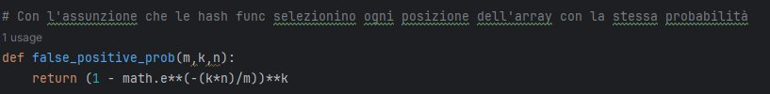
Nel codice…
Scegliendo come parametri m: 8000, k = 6 e n = 10000 (è stato aumentato per verificare gli effetti)

Slide 17


Calcolo ottimale di funzioni di hash

Slide 18
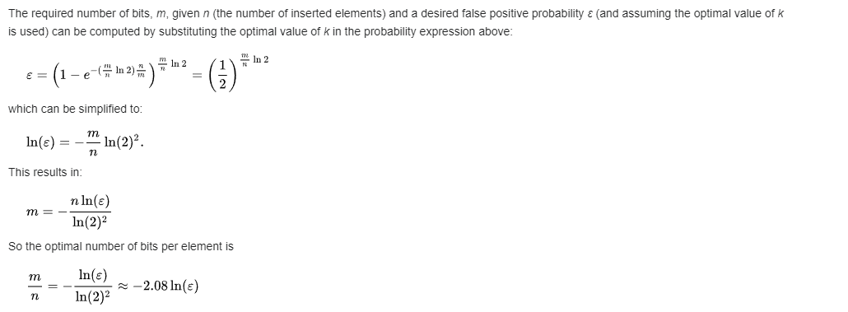
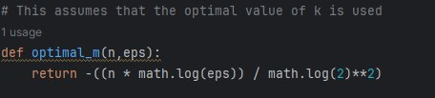
Calcolo ottimale di bits per filtro

Slide 19
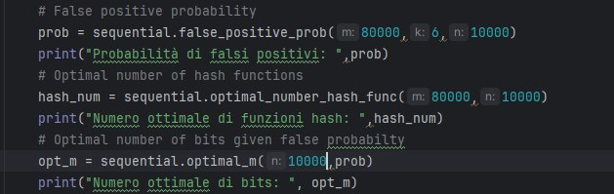

I risultati…

Slide 20
Grazie per l’attenzione!

